Slide 1


PITCH DECK

Slide 2

THE HOOK
Câu hỏi mà chưa game puzzle nào hỏi
“Mình che quân này lại — hay để nó lộ ra ngay?”
Mahjong × Block là câu đố kéo-thả 1-thao-tác trên bàn 2 tầng: người chơi chủ động che quân để "khoá" nó, rồi tự tay lộ lại đúng lúc để Match. Một cơ chế duy nhất, chưa từng có ở Mahjong solitaire hay Block Blast.
MAHJONG × BLOCK · PITCH DECK
02

Slide 3
CƠ HỘI THỊ TRƯỜNG
Khoảng trống giữa 2 thể loại top mobile puzzle
MAHJONG SOLITAIRE
BLOCK BLAST
MAHJONG × BLOCK
Chọn từng quân một. Không bao giờ có khoảnh khắc "phải quyết định ngay bây giờ".
Xoá hàng luôn luôn tốt. Không có lý do gì để ngần ngại đặt khối.
Kết hợp cả hai vật liệu quen thuộc — nhưng thêm đúng 1 quyết định thật: che hay lộ.
Cả 2 đều là vật liệu quen thuộc với hàng triệu người chơi mobile puzzle — nhưng chưa ai kết hợp chúng thành một quyết định chiến thuật thật.
MAHJONG × BLOCK · PITCH DECK
03

Slide 4
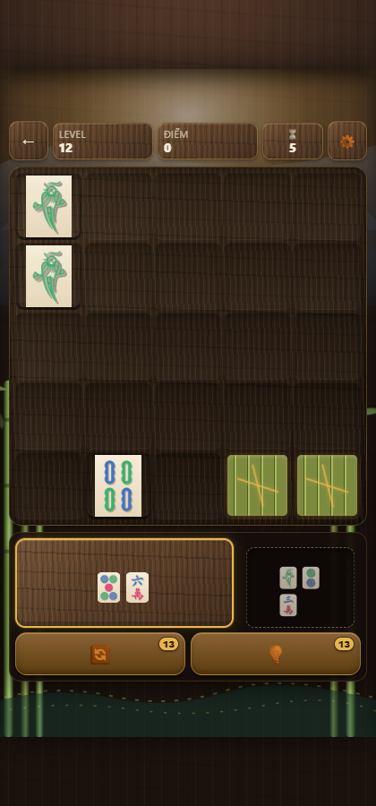
SẢN PHẨM
Cách chơi trong 10 giây
Kéo khối
vào bàn 2 tầng
Mỗi ô rơi
tầng thấp nhất
Che quân để khoá,
hoặc để lộ
Match khi cùng
mặt · cùng tầng · lộ
Cascade —
dây chuyền
→
→
→
→
Không tutorial dạng chữ — người chơi học qua highlight ngay trên bàn cờ thật, từ chính Level 1.
MAHJONG × BLOCK · PITCH DECK
04

Slide 5
DE-RISK
Xây trên bằng chứng, không phải lời hứa
50/50
31/31
100%
màn chơi có solution
tự-verify bằng máy
self-test tự động
xanh mỗi lần mở game
chơi được ngay hôm nay
không phải mock-up
Mỗi màn trong 50 màn đều được giải sẵn và kiểm chứng tự động (không màn nào "bất khả thi" lọt lưới). Toàn bộ luật — Seal, Ô Chắn, Lock, cascade, moveLimit — có assertion riêng, chạy lại mỗi lần build load. Đây không phải bản concept — là một game đã chơi được từ đầu đến cuối.
MAHJONG × BLOCK · PITCH DECK
05

Slide 6
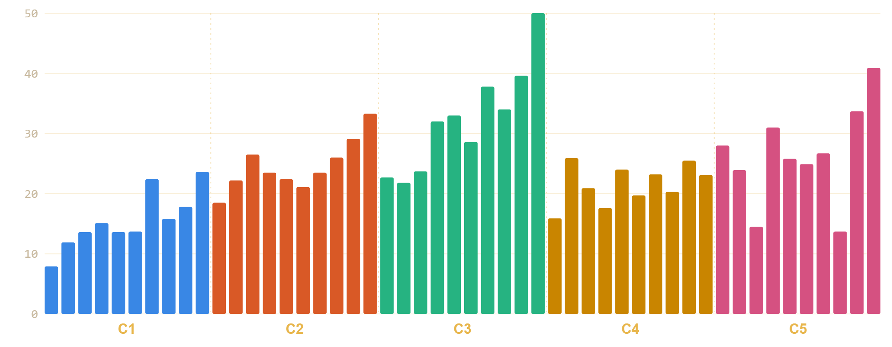
NỘI DUNG
50 màn, 5 chương — và một hệ thống, không phải may rủi
• Mỗi màn được chấm điểm độ khó từ 7 yếu tố đo được (cỡ bàn, số nước, độ chật, số mặt quân, cơ chế, khối, mục tiêu) — không phải cảm tính.
• Nhịp sawtooth có chủ đích: mỗi chương đều "thở" sau đỉnh khó của chương trước.
• Cùng hệ thống này scale được lên xa hơn 50 màn khi cần thêm nội dung.
MAHJONG × BLOCK · PITCH DECK
06

Slide 7
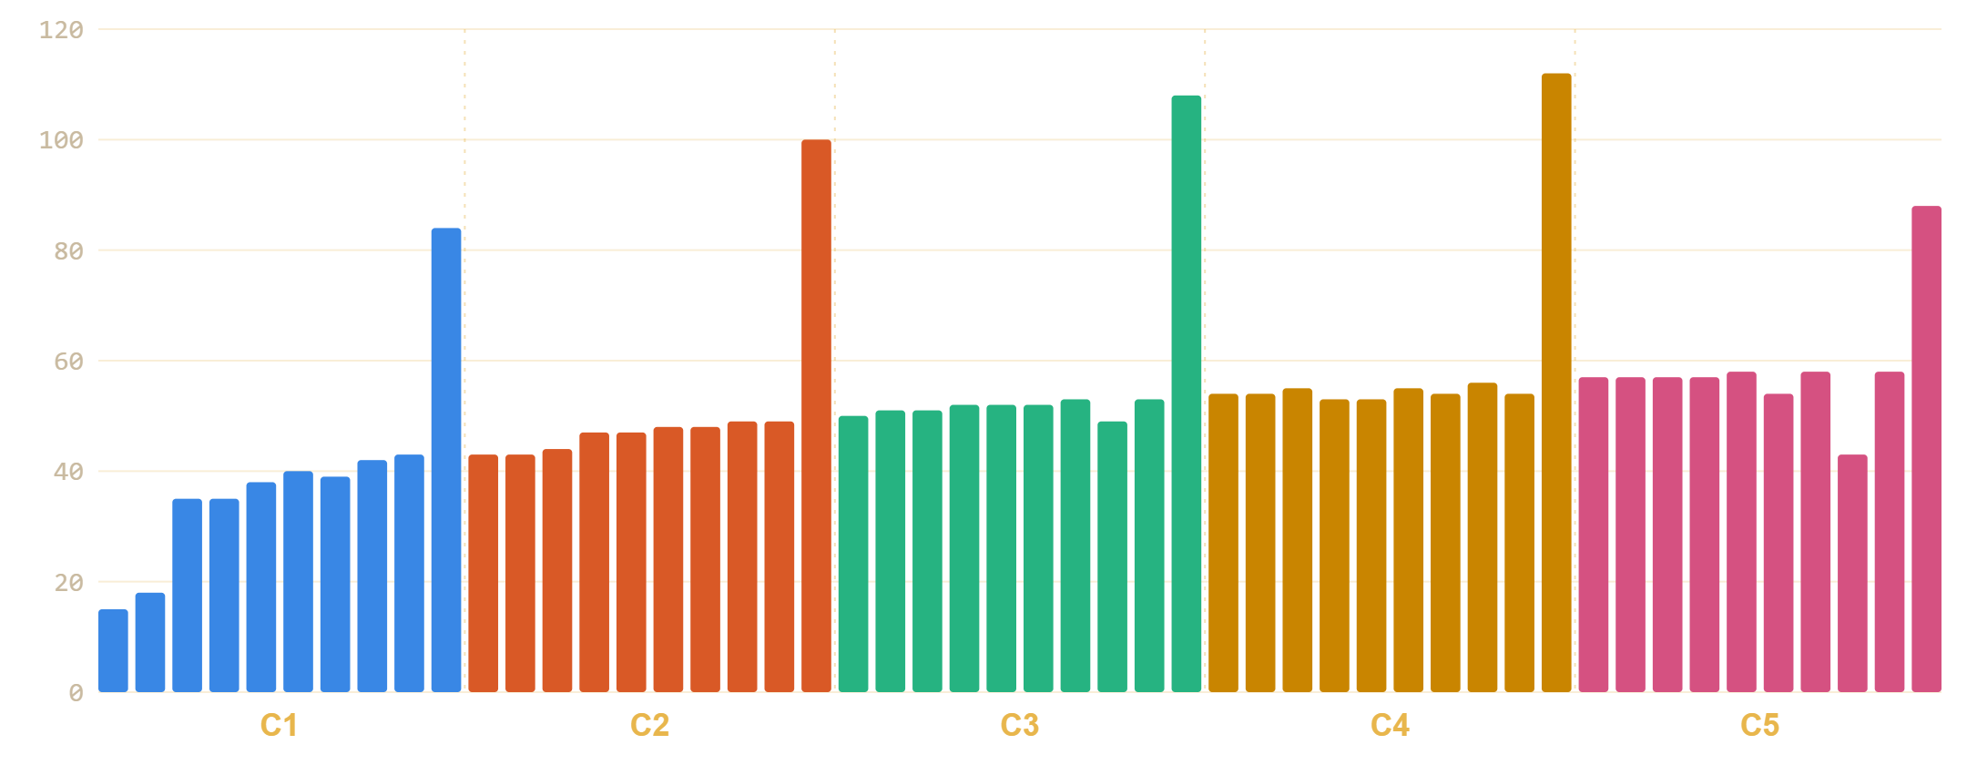
MÔ HÌNH KINH DOANH
Ads + Cosmetic kinh tế công bằng
Quảng cáo
Xu (soft-currency)
Cosmetic
Interstitial + Rewarded — không popup gây khó chịu, rewarded luôn có đường "bỏ qua".
Sàn theo đường log(màn) — công bằng, không cần nạp tiền để chơi tiếp.
24 món (skin quân · skin bàn · nâng cấp booster) — không ảnh hưởng gameplay, không Pay-to-Win.
895–2,265 Xu / món · 1,725–2,665 Xu tổng cả đời chơi (tệ nhất → tối ưu) — món đắt nhất là mục tiêu dài hơi có chủ đích.
MAHJONG × BLOCK · PITCH DECK
07

Slide 8
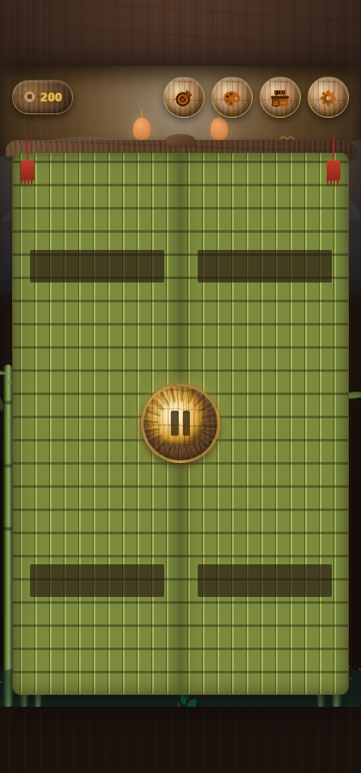
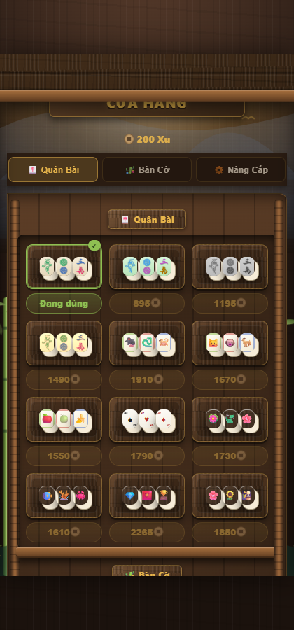
THẨM MỸ
"Hành Trình Qua Vườn Trúc"
Zen: gỗ tối, tre trúc, ngọc bích, đồng cổ — không rồng, không đèn lồng đỏ, không jackpot/coin/pháo hoa.
MAHJONG × BLOCK · PITCH DECK
08

Slide 9
HIỆN TRẠNG
Đây không phải slide concept
50
5
24
31
màn hoàn chỉnh
chương curriculum
món trong Cửa hàng
self-test tự động
✓ Vòng lặp core + 4 loại mục tiêu + 3 lớp cơ chế (Seal, Ô Chắn, Lock) — hoàn chỉnh
✓ Kinh tế Xu (công thức log, công bằng) + Cửa hàng cosmetic — hoàn chỉnh
✓ Ads hook (interstitial + rewarded) — lớp no-op sẵn sàng cắm SDK thật
MAHJONG × BLOCK · PITCH DECK
09

Slide 10
ĐỀ XUẤT
Chúng tôi đang tìm kiếm
☐
Đối tác phát hành
Nền tảng phù hợp để cắm SDK ads thật và ra mắt.
☐
Vốn / nguồn lực phát triển
Mở rộng nội dung, art pass hoàn thiện, marketing ra mắt.
☐
Playtest & phản hồi
Đối chiếu đường cong độ khó lý thuyết với người chơi thật.
Đánh dấu ☐ vào mục phù hợp trước khi trình bày — mỗi buổi pitch nên chỉ nhắm 1 đề xuất chính.
MAHJONG × BLOCK · PITCH DECK
10

Slide 11
CẢM ƠN
Hãy cùng chơi thử

